Slide 1
أَيَّامُ الأُسْبُوعِ

Slide 2
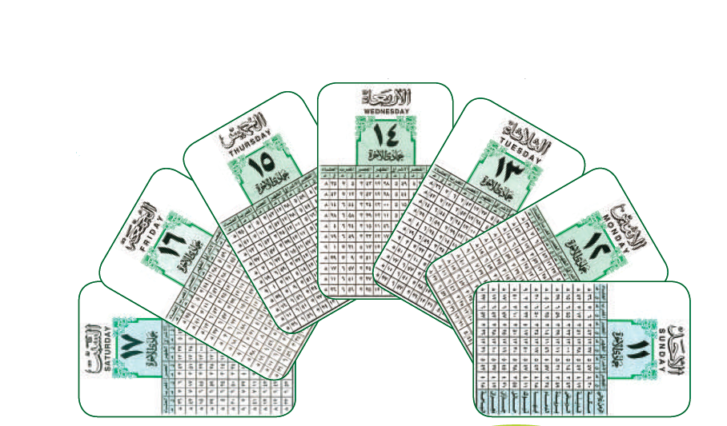
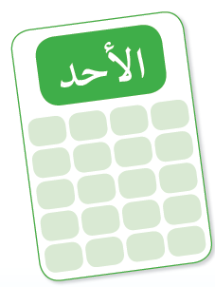
أَيَّامُ الأُسْبُوعِ
عَدَدُ أَيَّامِ الْأُسْبُوعِ سَبْعَة
الوحدة
3
وَقْتِي
أَيَّامُ الأُسْبُوعِ

Slide 3
1
2
3
4
5
6
7
الْأَحَد
الِاثْنَيْن
الثَّلَاثَاء
الْأَرْبِعَاء
الْخَمِيس
الْجُمُعَة
السَّبْت

Slide 4
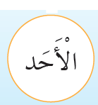
نشاط 1
لَوِّنِي أَوَّلَ أَيَّامِ الأُسْبُوعِ بِاللَّوْنِ المُفَضَّلِ لَدَيْكِ:
الوحدة
3
وَقْتِي
أَيَّامُ الأُسْبُوعِ

Slide 5
1
آخِرُ يَوْمٍ فِي الأُسْبُوعِ هُوَ:
السبت
الوحدة
3
وَقْتِي
أَيَّامُ الأُسْبُوعِ
2
نَذْهَبُ إِلَى الْمَدْرَسَةِ مِنْ يَوْمِ الْأَحَدِ إِلَى يَوْمِ الْخَمِيسِ.
3
الْعُطْلَةُ الْمَدْرَسِيَّةُ فِي نِهَايَةِ الْأُسْبُوعِ وَهِيَ يَوْمُ الجمعة ويَوْمُ الْسبت

Slide 6
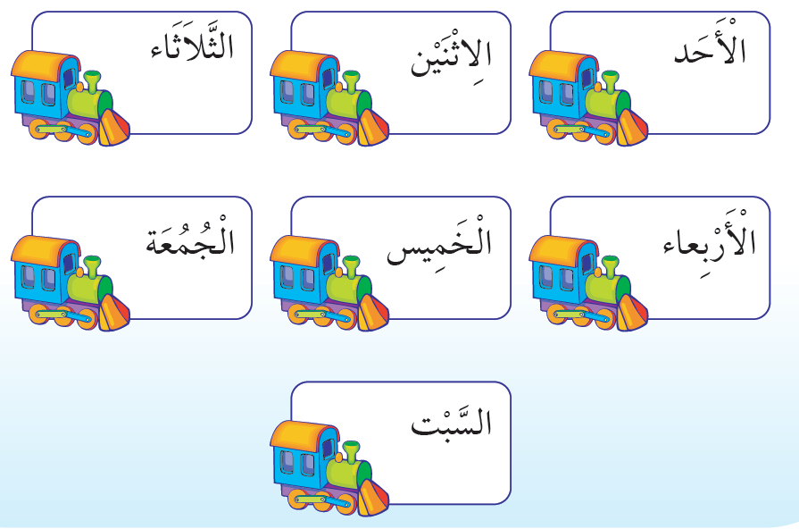
نشاط 2
أَيَّ أَيَّامِ الأسْبُوعِ تُفَضِّلِينَ؟ وَلِمَاذَا؟ لَوِّنِي الْيَومَ الْمُفَضَّلَ لَدَيْكِ.
الوحدة
3
وَقْتِي
أَيَّامُ الأُسْبُوعِ

Slide 7
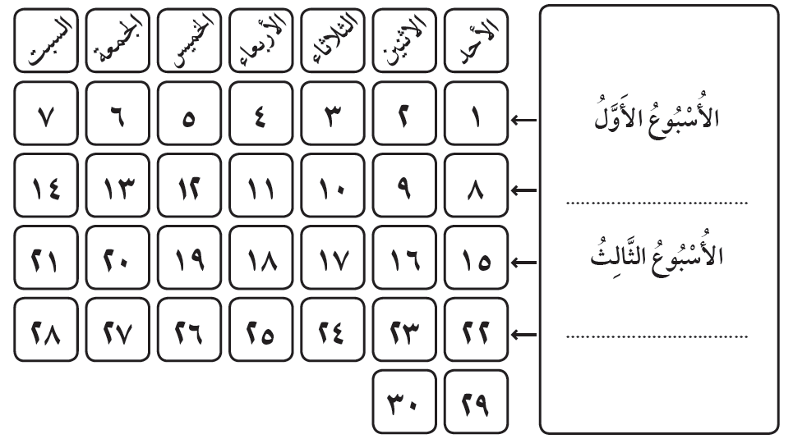
فِي الشَّهْرِ أَرْبَعَةُ أَسَابِيعَ
اِمْلَئِي الفَرَاغَ فِيمَا يَأْتِي، ثُمَّ لَوِّنِي أَيَّامَ كُلِّ أُسْبُوعٍ بِلَوْنٍ مُخْتَلِفٍ عَنْ بَقِيَّةِ الأَسَابِيعِ
الوحدة
3
وَقْتِي
أَيَّامُ الأُسْبُوعِ
الأسبوع الثاني
الأسبوع الرابع

Slide 8
نشاط 2 اُكْتُبِي الْيَوْمَ وَالتَّارِيخَ الَّذِي تَعَلَّمْتِ فِيهِ هَذَا الدَّرْسَ:
الوحدة
3
وَقْتِي
متروك للطالبة
............. / / 14 هـ
أَيَّامُ الأُسْبُوعِ

Slide 9
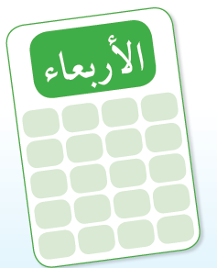
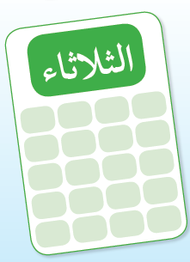
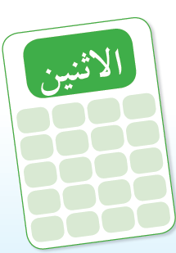
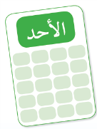
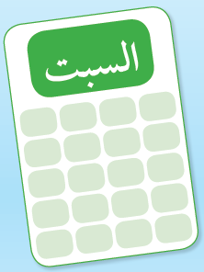
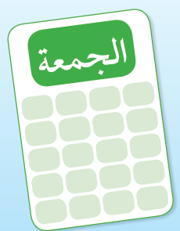
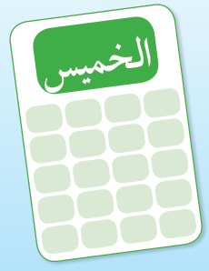
نشاط 4
أَحِيطِي الْيَوْمَ الَّذِي وُلِدتِّ فِيهِ:
الوحدة
3
وَقْتِي
أَيَّامُ الأُسْبُوعِ

Slide 10
إِرْشَادَات عَامَّة
1
تَرْتِيبُ أَيَّامِ الأُسْبُوعِ ثَابِت فِي كُلِّ زَمَانٍ وَمَكَانٍ
الوحدة
3
وَقْتِي
أَيَّامُ الأُسْبُوعِ
2
الوَقْتُ الَّذِي نَقْضِيهِ فِي المَدْرَسَةِ مُفِيد وَمُمْتِع.
3
اليوَمُ الذَّي يمَضِي منِ عُمْركِ لَا يعَودُ أبَدَا فأَحَسِنيِ اسْتغِلَالهَ.

Slide 11
انتهى الدرس

